Slide 1
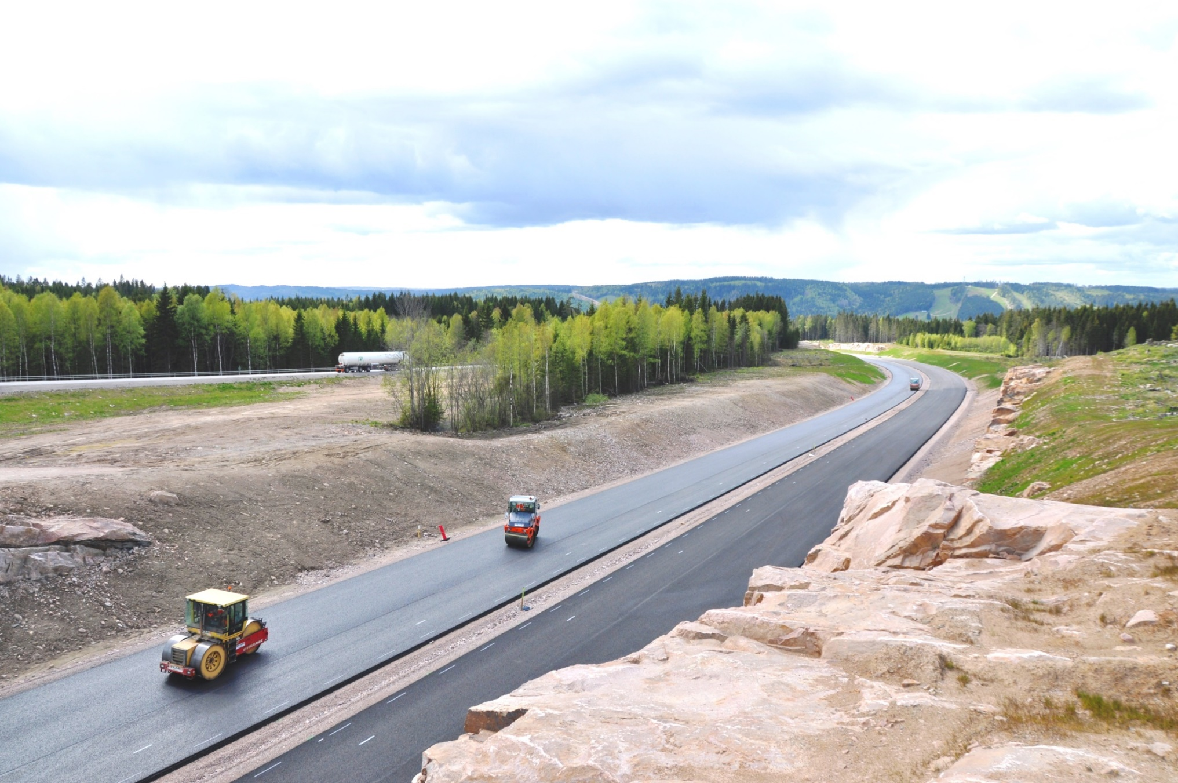






Tillståndsbedömning av asfalt och betong genom rullande profilerande mätningar av styvhetsmodul och tjocklek
Nils Rydén (LTH/Peab), Josefin Starkhammar (LTH), Anders Gudmarsson (Peab Asfalt), Henrik Bjurström (VTI), Oskar Tofeldt (Högskolan Väst)
Notes:
InfraSweden projekt inom fokusområdet ”Tillståndsbedömning och drift och underhållsmetoder”.
Kort presentation av syfte, resultat och viktiga lärdomar (max 10 min) och en längre diskussion (20 min).

Slide 2
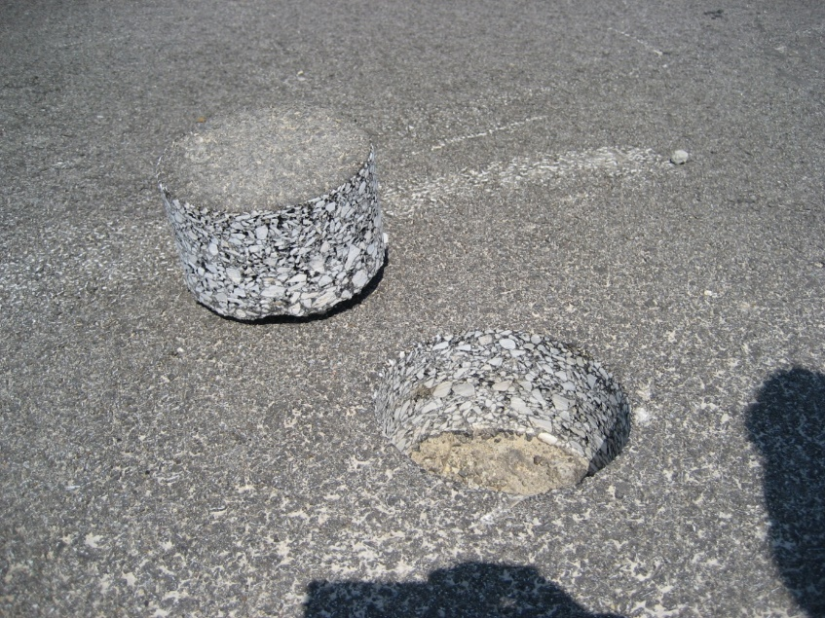
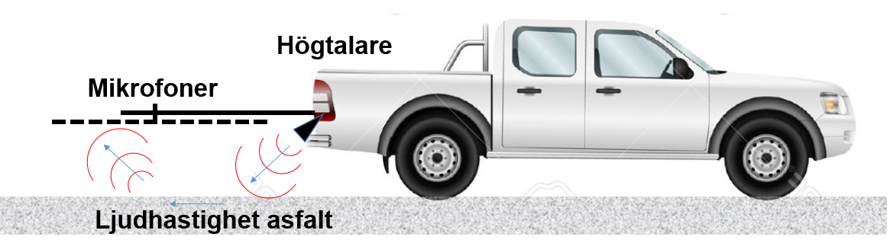

Syfte
Syftet med detta projekt är att utveckla en ny kontaktlös mätmetod som gör det möjligt att mäta styvhet och tjocklek på asfalt och betong genom rullande mätningar i hög hastighet.

Slide 3
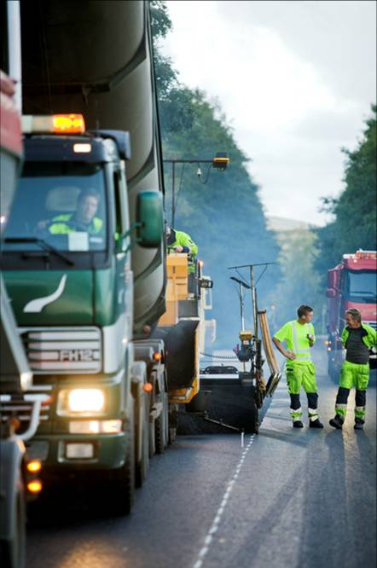
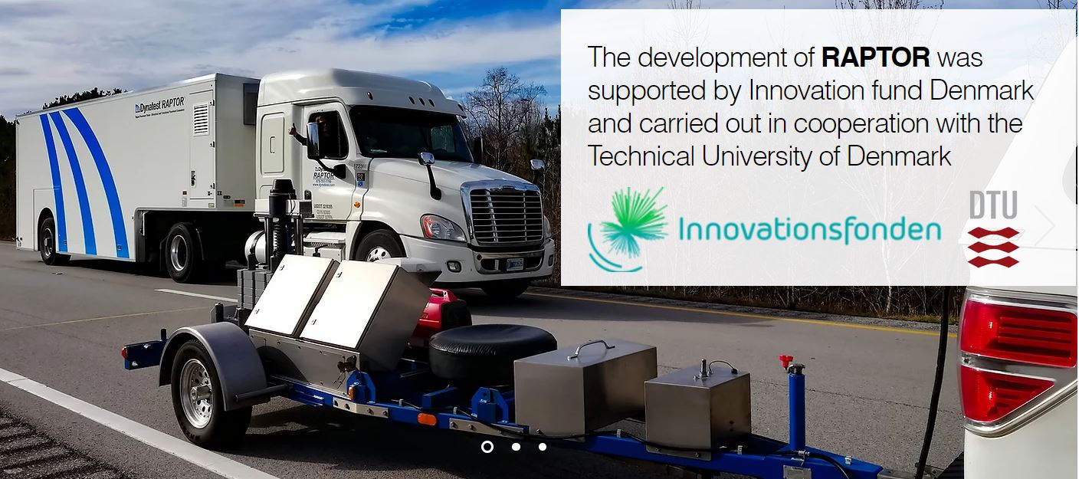
Bakgrund till syftet
Optimering av nyinvesteringar och underhåll av vägar.
Styvhet (dynamisk E- eller G-modul) är en avgörande materialegenskap vid dimensionering av bundna asfaltlager.
Det saknas fortfarande heltäckande effektiva kontrollmetoder för styvheten i bundna asfaltlager.
Ljudvågsmätningar (seismik) kan användas i både lab och fält med direkt koppling till dimensionering.
Deflektionsmätning
www.dynatest.com

Slide 4
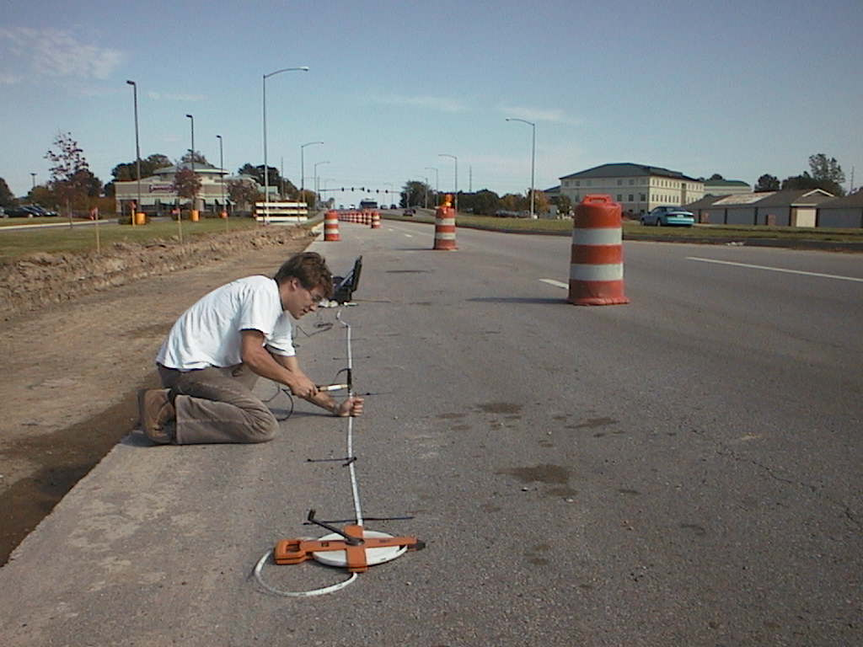
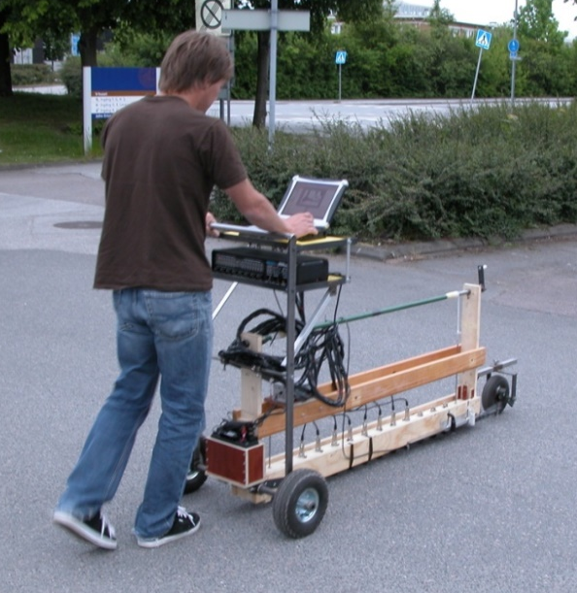
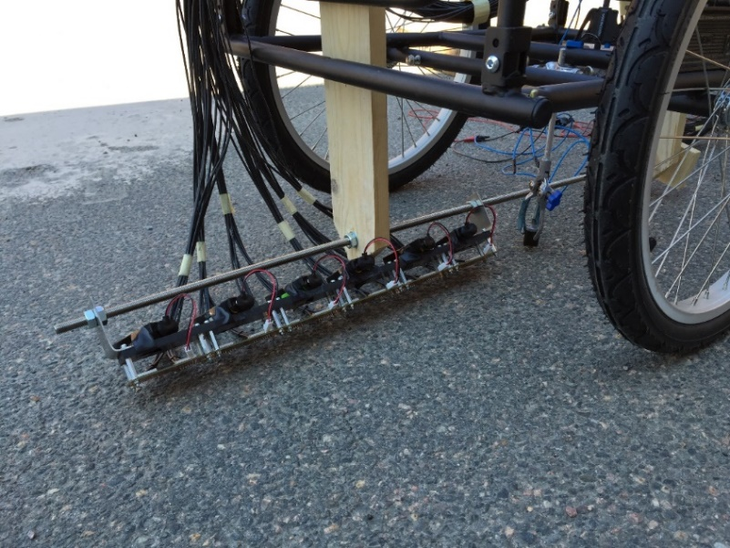
Bakgrund ljudhastighetsmätningar (seismik)
1 Accelerometer
8 Mikrofoner
48 MEMS mikrofoner
Skjuvvågshatsigheten (Vs) mäts upp längs en linje (~0.5 m) med vibrationsgivare eller mikrofoner. Skjuvmodulen (G) beräknas som G=ρVs².
(E=2G(1+ν))
Vs (m/s)
Mätsträcka (4 m)
Bjurström, H., and Ryden, N., 2019, Non-contact rolling surface wave measurements on asphalt concrete, Road Materials and Pavement Design (RMPD), Vol. 20, nr 2, s. 334-346. RMPD award of the best scientific paper 2019
Notes:
Viktig koppling faält, lab och dimensionering!

Slide 5
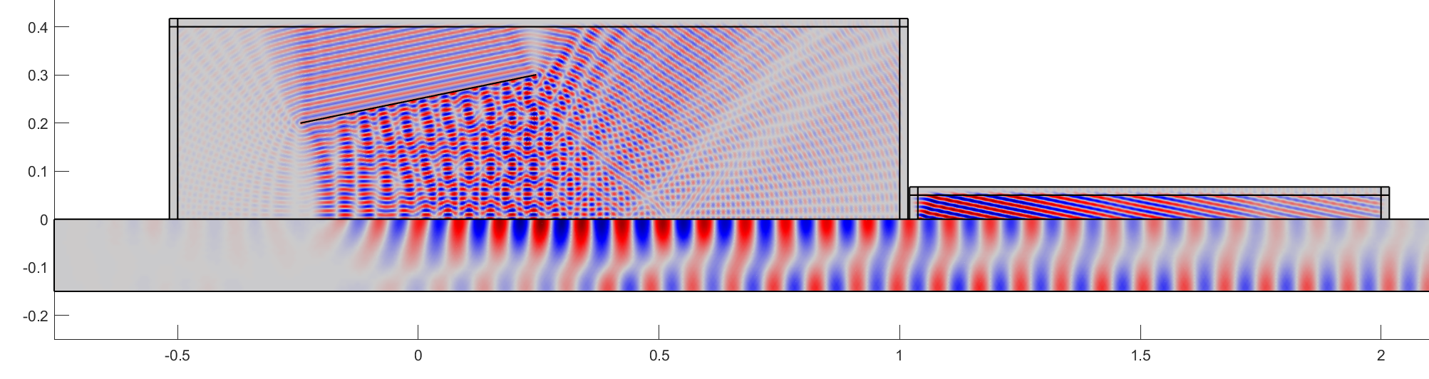
Resultat med helt kontaktlös källa (riktad högtalare)
Helt kontaktlösa mätningar är teoretiskt möjligt men svårt. Endast 1.6 promille (-56 dB) av ljud trycket från högtalaren når fram till mikrofonen vid höga frekvenser (25 kHz) och perfekt vinkel (12°).
Högtalare 122 dB
z (m)
Mikrofoner (66 dB)
Platta (asfalt)
X (m)
Notes:
För att få 5 mV i mikrofonerna (0.0397 Pa) behöver vi minst (1/0.0016*0.0397=24.81 Pa i högtalare (122 dB) typ flygplan och smärttröskel för människor
Detta är utan förluster i luften till undergrunden med låg dämpning i plattan (Loss F 2%).
Kommer vi utanför optimal vinkel behövs en faktor 10 till i amplitud 248 Volt vilket motsvarar 142 dB

Slide 6
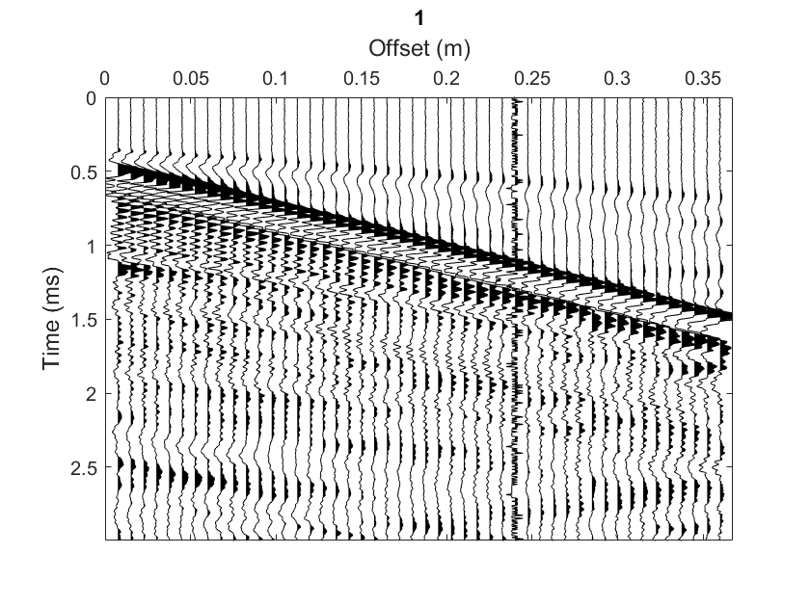
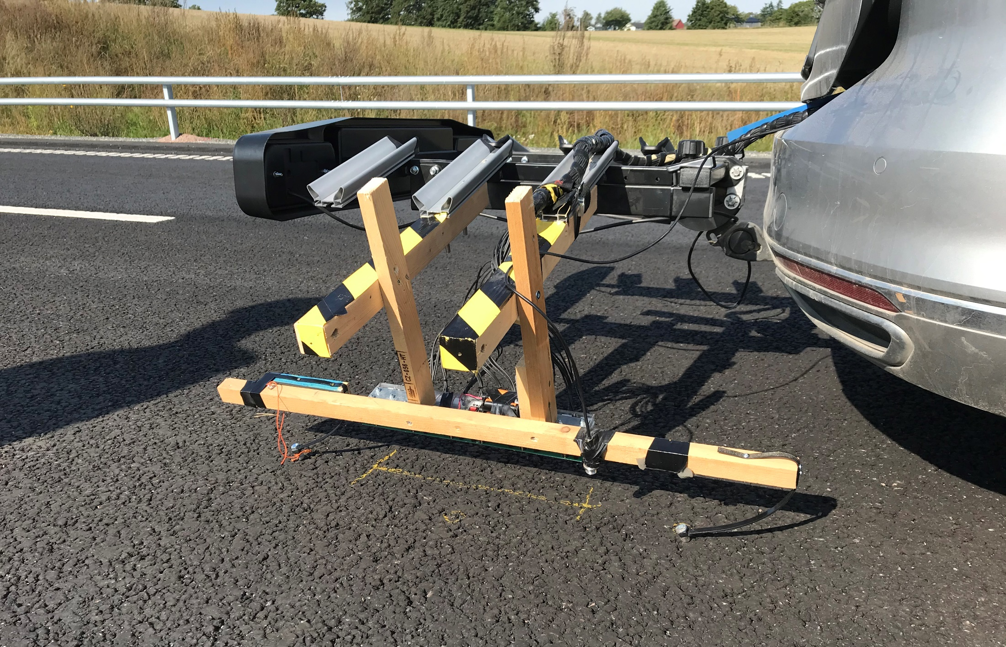
Resultat med studsande kulor som källa
GPS
Exempel på rådata
Mikrofoner
IR sensor för yttemperatur
Källa bak
Källa fram
Notes:
Pik ampl surface wave 10 mV, 80 mPa, 72 dB (~lågt prat)
Pik ampl direkt ljudvåg 30 mV, 238 mPa, 82 dB (~trafikbuller)
1200 m/s över 0.3525 m tar ca 0.3 ms på den tiden färdas bilen ca 3 mm (10 m/s ca 35-40 km/h)

Slide 7
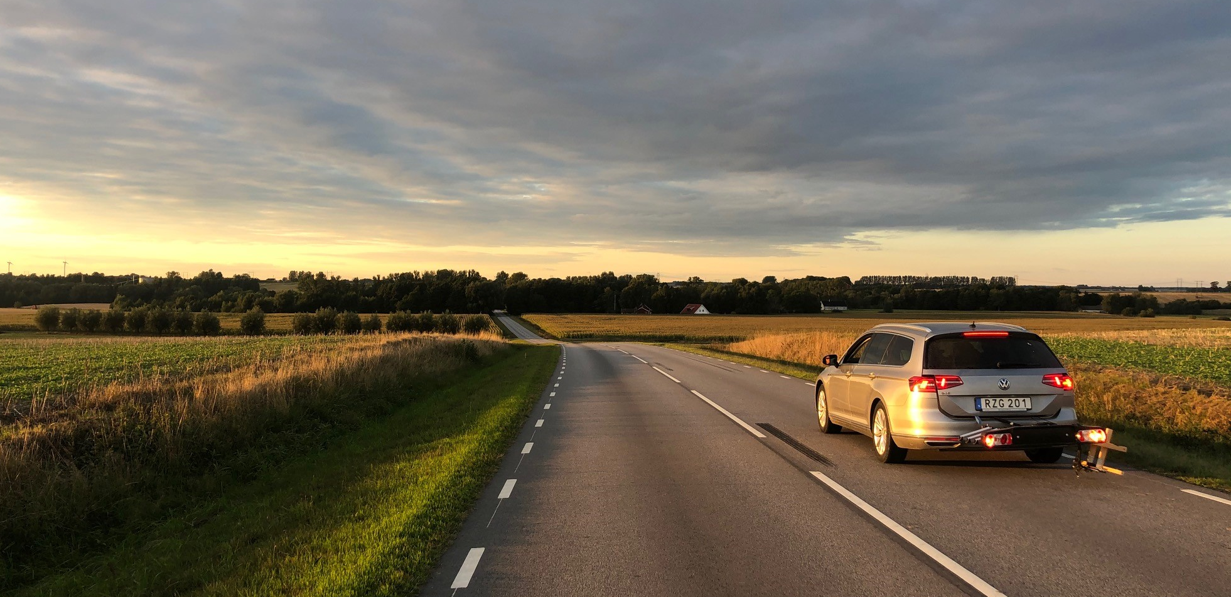
Resultat med studsande kulor som källa

Slide 8
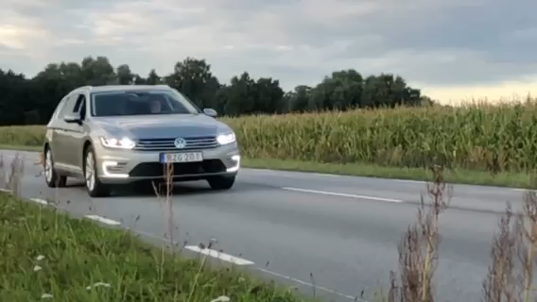
Resultat med studsande kulor som källa

Slide 9

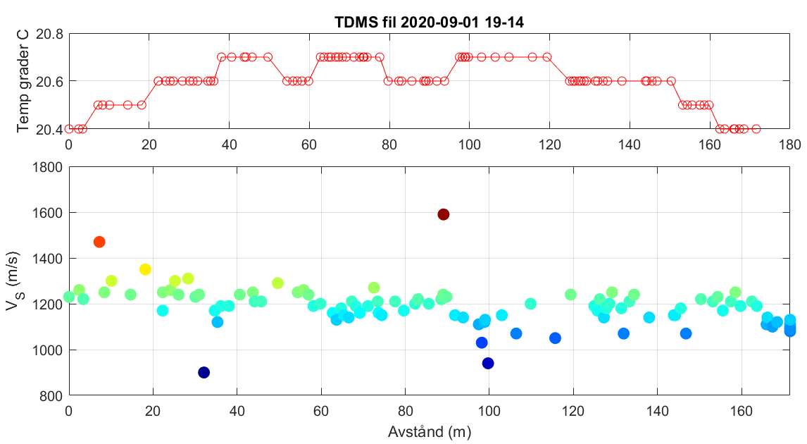
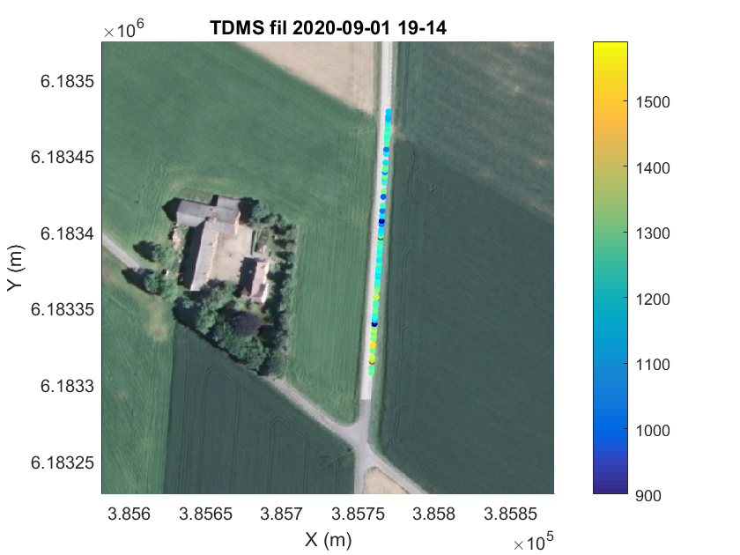
Resultat med studsande kulor som källa
Exempel på profilerande rullande mätning i 35 km/h på mindre lokalväg (100 mätpunkter på ca 170 m).

Slide 10
Sammanfattning av resultat från projektet
En ny kontaktlös mätmetod som gör det möjligt att mäta styvhet och tjocklek på asfalt och betong genom rullande mätningar (~40 km/h) har utvecklats.
Värdefulla resultat för utvecklingen av en helt kontaktlös källa (högtalare) har uppnåtts men hittills fungerar en mekanisk källa bäst.
Stort tack till InfraSweden2030 och Trafikverket för finansiering av detta projekt!
Nuläge och framtid
Mätmetoden utvärderas just nu i ett nytt Trafikverksprojekt där vi jämför resultat med andra metoder och utför mätningar på flera vägar vid olika temperaturer (2020).
Trafikverket i Minnesota (MnDOT) har beställt ett liknande mätsystem för egen utvärdering (2021-2022).

Slide 11
Diskussion på temat implementering, spridning och nyttiggörande med målet att nå innovation.
På vilket sätt kan tekniken bidra till att öka kvalitén på beläggningar och spara pengar för samhället?
Hur kan tekniken utvärderas/implementeras vid kvalitetskontroll av nya respektive gamla beläggningar (homogenitet eller absolut modul)?
Vilka potentiella fördelar/problem kan det innebära att gå över till oförstörande kontroll av dynamisk styvhetsmodul (temperatur och frekvens)?
Vad bör vi fokusera på att undersöka i fortsatta utvärderingar av tekniken?
Hur kan vi sprida information om tekniken?

